Slide 1
Anastasia Rozhkova
KDYŽ x AŽ

Slide 2
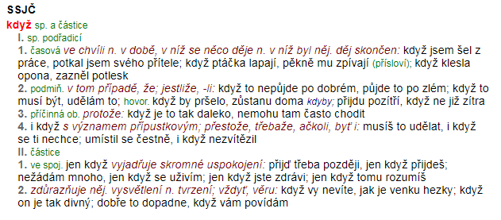
Vysvětlení ve slovníku

Slide 3
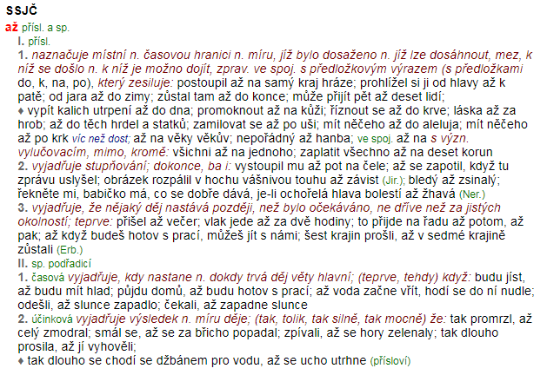
Vysvětlení ve slovníku

Slide 4
KDYŽ
Korpusový dotaz: [word!="(?i)i"][word = "když"] – 2345 slov
Náhodný vzorek: 50 slov
https://kontext.korpus.cz/view?ctxattrs=word&attr_vmode=visible&pagesize=40&refs=%3Ddoc.t_id&q=~cJMjG1GEnqtU&viewmode=kwic&attrs=word&corpname=czesl-sgt&attr_allpos=kw

Slide 5
KDYŽ
Užita jakožto časová spojka:
Děj v minulosti: 24
Děj v současnosti: 18
Užita jakožto podmínková spojka: 4
Chybné užití: 4

Slide 6
KDYŽ
Teď si myslím , že možna čestina bude můj koníček a budu dobře mluvit když jsem v důchodu . B1
Omlouvam se , že nemůžu přijít na tvý narozeniny a darovat ti darek , protože mám hodně praci teď a večer musím studovat . Ale mam napad ! Mužeme sejít když budeme mít volny čas . Za mesic budu my bychom spolu jet nekam na výlet . A1+
Mám se dobře , mám teď moc praci ale to nevadí mi nic protože těším se na další pátek , když ( ty ) budeš tady A2
Jsem jísta že záleži jenom na rodíně a rodíčích jáke bude dítě a jak se bude chovat když vyrosté . B2

Slide 7
AŽ
Korpusový dotaz: [word = "až" & tag="J.*"] – 97 slov
Manuálně vyčištěný vzorek: 43 slov
https://kontext.korpus.cz/view?ctxattrs=word&attr_vmode=visible&pagesize=40&refs=%3Ddoc.t_id&q=~BqBU2zR1OoNG&viewmode=kwic&attrs=word&corpname=czesl-sgt&attr_allpos=kw

Slide 8
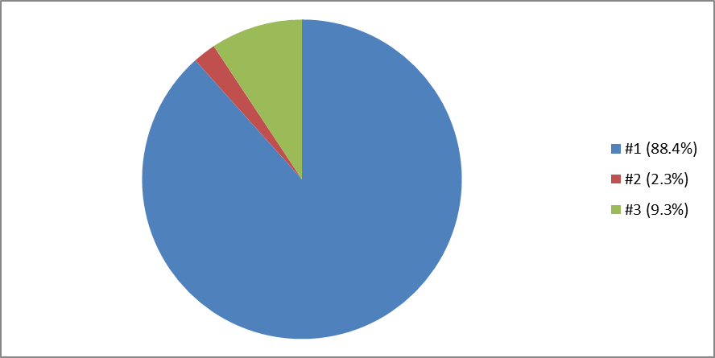
AŽ
Užita jakožto časová spojka: 38
Užita jakožto účinková spojka: 1
Chybné užití: 4

Slide 9
AŽ
Pravda je to nejcennější , co máme . Proto s ní musíme šetřit &quot; , souhlasím s tím , ale vždy exestují vyjímky z pravidla a tady taky . Napřiklad když můžeš někomu pomoct , až neřekneš pravdu a to je není špatně pro jiných . A2
pak hrála jsem pingpong . poledné jsem plávala . v bázenu , měla jsem moc hrad , až je třináct třicet , snědla jsem kuřecí maso , víno , rohlíky a zmrzlinu B1
Vstavám rano v 10 hodin , až slunce je už na hoře .A2
Sedí v kanceláři a až někdo potřebuje peníze pro služebnou cestu nebo setkání s důležitými člověkem , atd , dá mu peníze . Když potřebuje platit něco souvislé firmě nebo poslat peníze přes internetu , ona to udělá A2

Slide 10
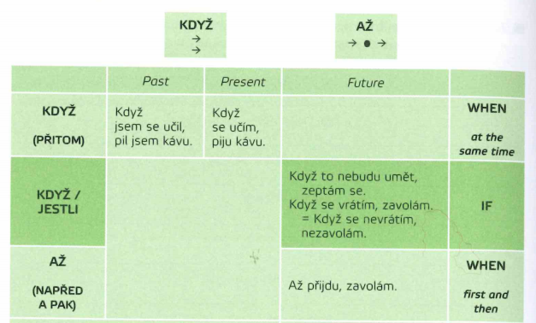
Vysvětlení v učebnicích

Slide 11
Vysvětlení v učebnicích

Slide 12
Cvičení - příklad
(KDYŽ/AŽ) DÍTĚ VYROSTE, PŮJDE DO ŠKOLY
(KDYŽ/AŽ) SE DOSTANU NA UNIVERZITU, ZŮSTANU V ČESKÉ REPUBLICE
(KDYŽ/AŽ) BUDU MÍT NAROZENINY, POZVU NA OSLAVU HODNĚ PŘÁTEL
(KDYŽ/AŽ) UDĚLÁM ZKOUŠKU NA JEDNIČKU, RODIČE MI KOUPÍ NOVÝ MOBIL
(KDYŽ/AŽ) BUDOU VÁNOCE, POJEDEME LYŽOVAT DO RAKOUSKA
(KDYŽ/AŽ) DĚLÁM DOMÁCÍ ÚKOLY, POSLOUCHÁM HUDBU
(KDYŽ/AŽ) ČTU, PIJU ČAJ

Slide 13
Děkuji za pozornost

Slide 14
ADAMOVIĆ, Ana, Darina IVANOVOVÁ a Milan HRDLIČKA. Basic Czech II. Třetí vydání. Praha: Karolinum, 2014, s. 206
HERCIKOVÁ, Barbora. Přehled základní české gramatiky pro zahraniční studenty. Vyd. 2. Praha: Karolinum, 2013, s. 103-104
http://prirucka.ujc.cas.cz/
https://www.korpus.cz/

